Slide 1
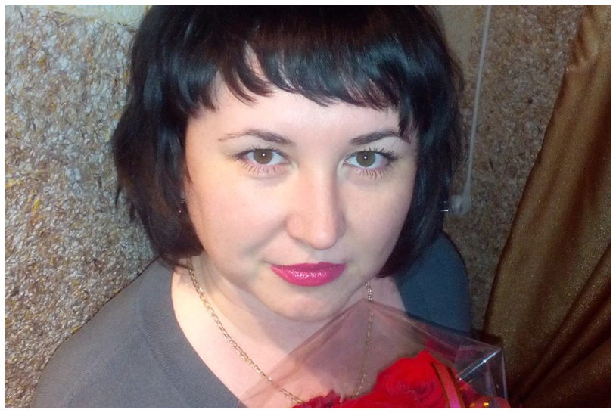
Гончарова Вікторія Анатоліївна
Проблемне питання: «Активізація розумової діяльності учнів шляхом використання інноваційних технологій

Slide 2
Результати олімпіад
Географія | Чорна Валерія | 8 | Гончарова В.А. | І
 | Коваленко Сергій | 8 | Гончарова В.А. | ІІ
 | Коптєв Олександр | 10 | Гончарова В.А. | І
 | Мохнатюк Володимир | 10 | Гончарова В.А. | ІІІ
 | Русенко Софія | 11 | Гончарова В.А. | І
Економіка | Деревянко Сергій | 9 | Гончарова В.А. | ІІ
 | Рибалко Анастасія | 9 | Гончарова В.А. | ІІІ
 | Коптєв Олександр | 10 | Гончарова В.А. | ІІІ
 | Мохнатюк Володимир | 10 | Гончарова В.А. | І
 | Рогова Анастасія | 11 | Гончарова В.А. | І

Slide 3
Моя ГОРДІСТЬ!!!! Чорна Валерія зайняла ІІ місце на обласній олімпіаді з географії

Slide 4
Всеукраїнські конкурси
Всеукраїнська прародознавча гра «Геліантус» | 25 учасники | 6-11 | Денисенко А.О. Гончарова В.А. | Диплом абсолютного переможця – 2 Диплом І ступеня - 2 Диплом ІІ ступеня – 1 Диплом ІІІ ступеня - 7 Грамота -5 учасника - 8

Slide 5
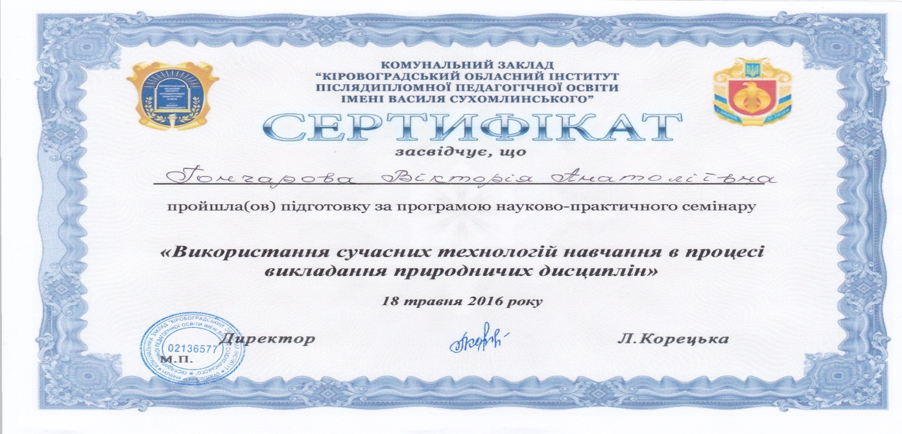
Семінари та конференції:
Міжвузівська науково-практична
Конфенференція керівників МО
вчителів географії
Актуальні питання
географічної освіти:
досвід, потенціал, перспективи

Slide 6
Науково-практичний семінар
Використання сучасних технологій навчання в процесі викладання природничих дисциплін
Районна інтернет-конференція
Впровадження ІК технологій в практику роботи сучасної школи

Slide 7
Знайти вчителя неважко, знайти учня, що розділить з тобою твої знання та мрії набагато складніше.

